Slide 1

Levitikus Teil 1

Slide 2
Levitikus
Kapitel: 27 | Verse: 859

Slide 3
Thema des Levitikus:
Heiligung
Schlüsselvers 19,2:
«Ihr sollt heilig sein, denn ich bin heilig,
der Herr, euer Gott!»

Slide 4
Ein paar Zahlen zum Buch Levitikus
Der Herr redete mit Mose 56
Heilig, Heiligkeit 87
Sühnung 51
Rein 76
Unrein 142
Blut 90

Slide 5
1 Und der HERR rief Mose, und er redete zu ihm aus der Stiftshütte und sprach:
2 Rede zu den Kindern Israels und sprich zu ihnen: Wenn jemand von euch dem HERRN eine Opfergabe darbringen will, so sollt ihr eure Opfergabe vom Vieh darbringen, [und zwar] vom Rind und vom Kleinvieh.
3 Ist seine Opfergabe ein Brandopfer vom Rind, so soll er ein makelloses männliches Tier darbringen; zum Eingang der Stiftshütte soll er es bringen, damit es ihn wohlgefällig mache vor dem HERRN.
4 Und er soll seine Hand auf den Kopf des Brandopfers stützen, so wird es ihm wohlgefällig angenommen und für ihn Sühnung erwirken.
5 Dann soll er das junge Rind vor dem HERRN schächten ; die Söhne Aarons aber, die Priester, sollen das Blut darbringen und es ringsum an den Altar sprengen, der vor dem Eingang der Stiftshütte steht.

Slide 6
6 Er aber soll dem Brandopfer die Haut abziehen und es in seine Stücke zerlegen;
7 und die Söhne Aarons, des Priesters, sollen Feuer auf dem Altar machen und Holz aufschichten über dem Feuer.
8 Auf das Holz aber über dem Feuer, das auf dem Altar ist, sollen die Priester, die Söhne Aarons, die Fleischstücke legen, dazu den Kopf und das Fett;
9 seine Eingeweide aber und seine Schenkel soll er mit Wasser waschen; und der Priester soll das Ganze auf dem Altar in Rauch aufgehen lassen als ein Brandopfer, ein Feueropfer zum lieblichen Geruch für den HERRN.
Levitikus 1,1-9

Slide 7
Verfasserschaft:
Mose (wie die andern Mose Bücher)
Lev. 27,34
34 Das sind die Gebote, die der HERR Mose aufgetragen hat
an die Kinder Israels, auf dem Berg Sinai.
Esra 6,18
18 Und sie bestimmten die Priester nach ihren Abteilungen
und die Leviten nach ihren Ordnungen für den Dienst Gottes
in Jerusalem, wie es im Buch Moses geschrieben steht.
Matthäus 8,4
4 Und Jesus spricht zu ihm: Sieh zu, dass du es niemand sagst;
sondern geh hin, zeige dich dem Priester und bringe das Opfer dar,
das Mose befohlen hat, ihnen zum Zeugnis!

Slide 8
Zeitabschnitt:
Auszug Aus Ägypten | Gebot am Sinai | Stiftshütte | Levitikus Gesetze | Wüstenwanderung Aufbruch
Ex 12,41 | Ex 19,1 | Ex 40,17 |  | Nu 10,11
Beginn des neuen Kalenders | Erstes Jahr Dritter Monat | Zweites Jahr Erster Monat Erster Tag | Zeitraum 50 Tage | Zweites Jahr Zweiter Monat Zwanzigster Tag

Slide 9
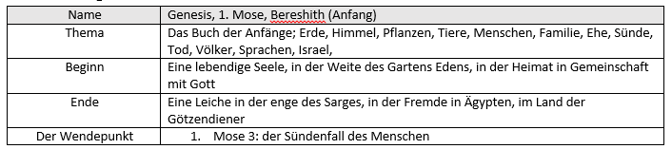
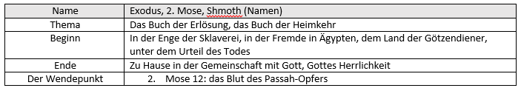

Die Stellung von Levitikus zu den anderen Mose Bücher

Slide 10
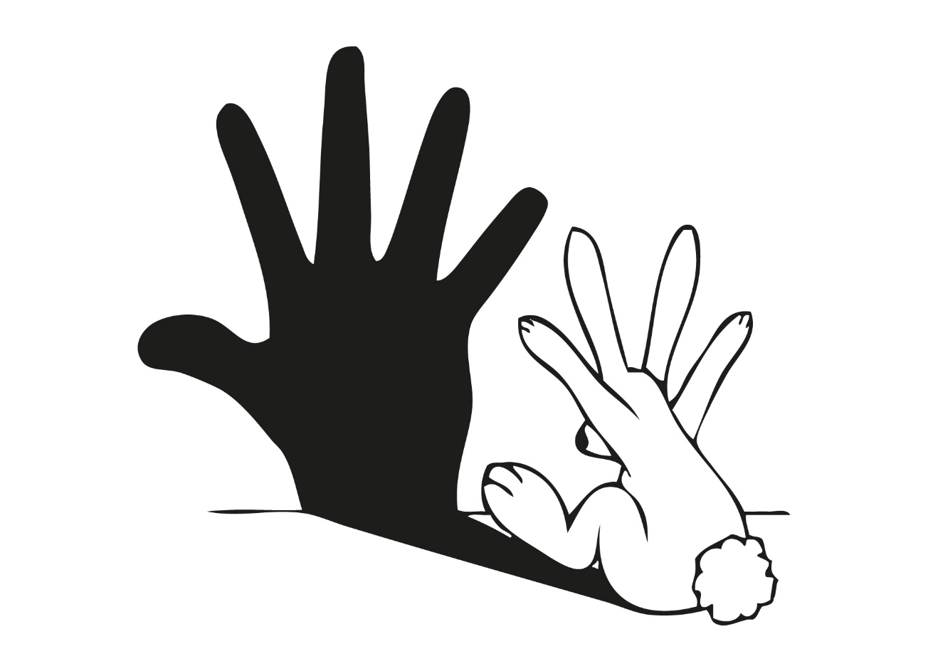
Levitikus und das NT (Neue Testament):
Symbolik
Schattenbildern
Vorbildern
Hinweisen

Slide 11
Levitikus, das Buch der Heiligung:
Lev. 19,2
„Ihr sollt heilig sein, denn ich bin heilig, der HERR, euer Gott!“
Was heisst Heilig sein und auch so zu leben
Kapitel 1-16: Wie werde ich heilig? DORT zu sein WO Gott ist!
Kapitel 17-27: Wie bleibe ich heilig? SO sein WIE Gott ist!

Slide 12
Wie werde ich heilig? DORT zu sein WO Gott ist!
Joh. 14,3
3 Und wenn ich hingehe und euch eine Stätte bereite, so komme ich wieder und werde euch zu mir nehmen, damit auch ihr seid, wo ich bin.
Joh. 17,24
24 Vater, ich will, dass, wo ich bin, auch die bei mir seien, die du mir gegeben hast, damit sie meine Herrlichkeit sehen, die du mir gegeben hast; denn du hast mich geliebt vor Grundlegung der Welt.
1.Petrus 3,18
18 Denn auch Christus hat einmal für Sünden gelitten, der Gerechte für die Ungerechten, damit er uns zu Gott führte;

Slide 13
Aufbau des Buches Levitikus
Levitikus – Das Buch der Heiligung
Wie werde ich heilig?
Wie lebe ich heilig?
Opfer
1-7
Priester
8-10
Reinigung
11-16
Heiligung
17-27
Zugang zu Gott
Gemeinschaft mit Gott

Slide 14
Opfer
1-7
Im AT musste immer wieder ein Opfer gebracht werden wenn eine Sünde begangen wurde. Im NT sind die Opfer nicht mehr nötig, da JESUS sich als das vollkommende Opfer hingegeben hat und der Zugang zu Gott durch Jesus Christus frei ist.
Hebräer 9,12
12 auch nicht mit dem Blut von Böcken und Kälbern, sondern mit seinem eigenen Blut ein für alle Mal in das Heiligtum eingegangen und hat eine ewige Erlösung erlangt.
Wir müssen das Opfer von Jesus im Glauben in Anspruch nehmen um zur Heiligung zu kommen.

Slide 15
Priester
8-10
Der Mensch kann nicht direkt zu Gott kommen. Er braucht einen Vermittler.
Hebräer 4,14-16
14 Da wir nun einen großen Hohenpriester haben, der die Himmel durchschritten hat, Jesus, den Sohn Gottes, so lasst uns festhalten an dem Bekenntnis!
15 Denn wir haben nicht einen Hohenpriester, der kein Mitleid haben könnte mit unseren Schwachheiten, sondern einen, der in allem versucht worden ist in ähnlicher Weise [wie wir], doch ohne Sünde.
16 So lasst uns nun mit Freimütigkeit hinzutreten zum Thron der Gnade, damit wir Barmherzigkeit erlangen und Gnade finden zu rechtzeitiger Hilfe!
Im NT ist Jesus der einzige Vermittler zwischen Gott und dem Menschen.

Slide 16
Reinigung
11-16
Im NT müssen wir keine kultischen Reinigungsvorschriften mehr beachten. Jesus hat eine vollkommene Reinigung vollbracht.
Hebräer 9,14
wie viel mehr wird das Blut des Christus, der sich selbst durch den ewigen Geist als ein makelloses Opfer Gott dargebracht hat, euer Gewissen reinigen von toten Werken, damit ihr dem lebendigen Gott dienen könnt.

Slide 17
Opfer | Jesus hat sein Leben gegeben, er ist das Opferlamm. | Hebräer 9,12
Priester | Jesus ist unser Priester, er vertritt uns vor dem Vater gegen den Ankläger. | Hebräer 4,14-16
Reinigung | Jesus hat uns befreit. | Hebräer 9,14
Heiligung | Jesus hilft uns durch den heiligen Geist ein Leben in der Heiligung zu leben. | 1.Korinther 1,30

Slide 18
Heiligung
17-27
Es geht darum, SO zu sein WIE Gott ist.
1.Johannes 3,2
2 Geliebte, wir sind jetzt Kinder Gottes, und noch ist nicht offenbar geworden, was wir sein werden; wir wissen aber, dass wir ihm gleichgestaltet sein werden, wenn er offenbar werden wird; denn wir werden ihn sehen, wie er ist.

Slide 19
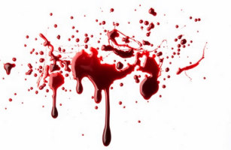
Levitikus 8,22-24
22 Er brachte auch den zweiten Widder herzu, den Widder der Einsetzung. Und Aaron und seine Söhne stützten ihre Hände auf den Kopf des Widders.
23 Und er schächtete ihn, und Mose nahm von seinem Blut, und er tat es auf das rechte Ohrläppchen Aarons und auf den Daumen seiner rechten Hand und auf die große Zehe seines rechten Fußes.
24 Und Mose brachte auch die Söhne Aarons herzu, und er tat von dem Blut auf ihr rechtes Ohrläppchen und auf den Daumen ihrer rechten Hand und auf die große Zehe ihres rechten Fußes; und Mose sprengte das Blut ringsum an den Altar.

Slide 20
Gott will Gemeinschaft mit DIR!
23 Und Mose und Aaron gingen in die Stiftshütte hinein. Und als sie wieder herauskamen, segneten sie das Volk. Da erschien die Herrlichkeit des HERRN dem ganzen Volk,
24 und es ging Feuer aus von dem HERRN und verzehrte das Brandopfer und die Fettstücke auf dem Altar. Als das ganze Volk dies sah, jubelten sie und fielen auf ihr Angesicht.
Levitikus 9, 23-24

Slide 21
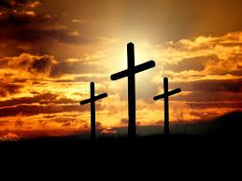

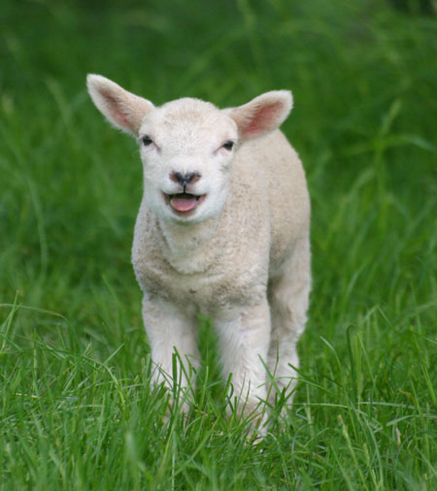
JESUS ist dieses Opfer

Slide 22
Levitikus Teil 1

